Slide 1
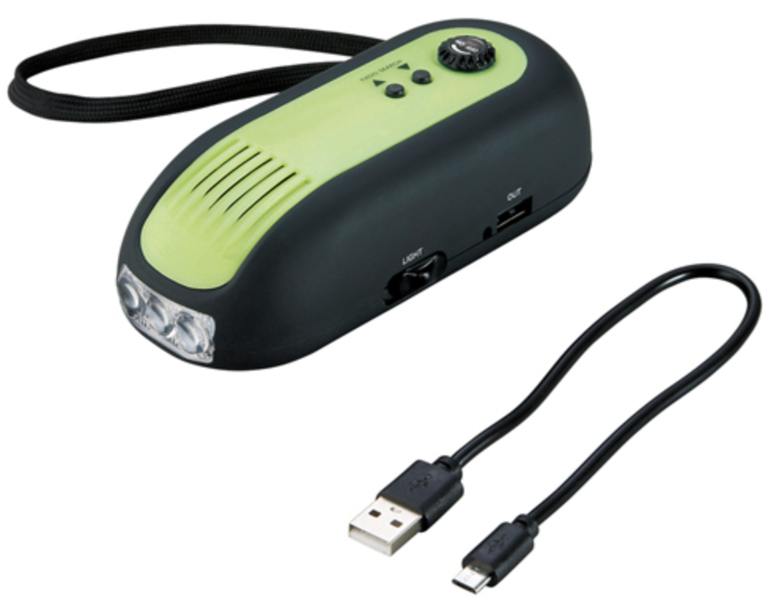
【提案書】
蓄光ダイナモ式充電ラジオライト
特徴
USBでもダイナモでも蓄電でき、LEDライト、ラジオ、スマホ充電が可能なとっても便利なアイテムです。特に災害時などには役立ちますのでひとつ備えておくと安心です。
納期
納期スペース
仕様
素 材：ABS樹脂、ポリプロピレン
サイズ：50×142×58mm、箱サイズ:55×145×76mm
（包装形態：化粧箱入）
備 考：セット内容:本体、蓄電用ケーブル
お見積
お見積りスペース

